Slide 1
MẠCH ĐIỆN
CHƯƠNG 1: KHÁI NIỆM VỀ MẠCH ĐIỆN

Slide 2
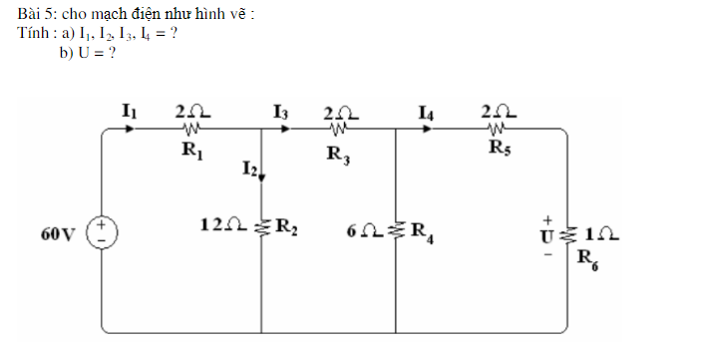
BÀI TẬP CHƯƠNG 1

Slide 3

R₅₆ = 2 + 1 = 3 Ω
R₄₅₆ $=\frac{3 x 6}{3+6}$ = 2Ω
R ₃₄₅₆ = 2 + 2 = 4 Ω
R ₂₃₄₅₆ $=\frac{12 x 4}{12+4}$ = 3Ω
R _{tđ} = 2 + 3 = 5 Ω
I₁ $=\frac{U}{R}$ $=\frac{60}{5}$ = 12A
I₂ = I₁ x R₃₄₅₆ / (R₂ + R_{3456­}) = 12 x 4 / 12 + 4 = 3A
I₃ = I₁ – I₂ = 12 – 3 = 9A
I₄ = I₃ x R₄ / (R₄ + R_{56­}) = 9 x 6 / 9 + 3 = 6A
U = I₄ x R₆ = 1 x 6 = 6V

Slide 4
CHƯƠNG 2: phân tích MẠCH ĐIỆN một chiều

Slide 5
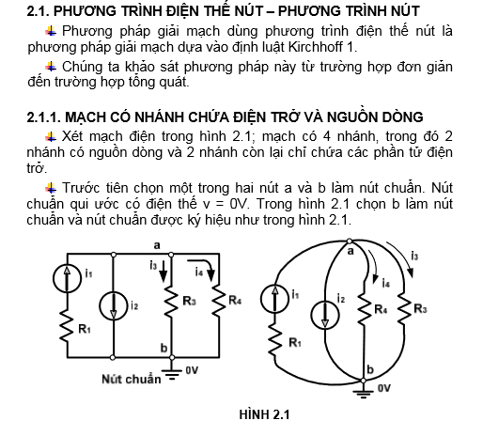
CHƯƠNG 2: phân tích MẠCH ĐIỆN một chiều

Slide 6
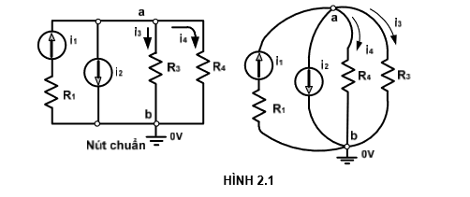
CHƯƠNG 2: phân tích MẠCH ĐIỆN một chiều

Slide 7
Điện áp giữa 2 nút a, b được ký hiệu:
vab = va - vb = va - 0 = va

Slide 8
I₃ ₌ Va / R₃
I₄ ₌ Va / R₄
I₁ = I₂ + I₃ + I₄
→ I₁ - I₂ = I₃ + I₄ = V_{a} / R₃ ₊ V_{a} / R₄
Điệp áp Va tại nút a:
V_{a} = (I₁ – I₂) / ( 1/R₃ + 1/R₄ )

Slide 9
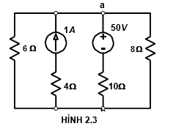
Ví dụ: Cho mạch điện như hình, tìm dòng điện qua điện trở 8 ohm
Chọn b là nút gốc hay nút chuẩn

Slide 10
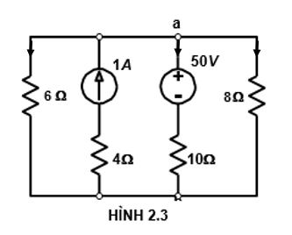

Giả sử các dòng điện đi ra khỏi nút a:

Slide 11
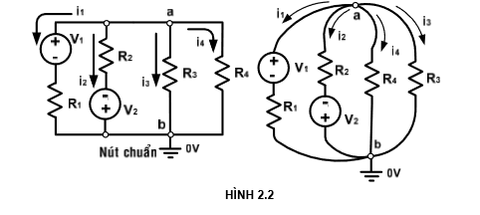
CHƯƠNG 2: phân tích MẠCH ĐIỆN một chiều
2.1.2. MẠCH ĐIỆN CÓ NHÁNH CHỨA ĐIỆN TRỞ VÀ NGUỒN ÁP
+Xét mạch điện trong hı̀nh 2.2 gồm: 4 nhánh, trong đó 2 nhánh chứa nguồn áp và 2 nhánh còn lại chı̉ chứa các phần tử điện trở.

Slide 12
CHƯƠNG 2: phân tích MẠCH ĐIỆN một chiều
2.1.2. MẠCH ĐIỆN CÓ NHÁNH CHỨA ĐIỆN TRỞ VÀ NGUỒN ÁP
Dòng điện qua mỗi nhánh xác định như sau:
I₁ = (V_{a} – V₁) / R₁
I₂ = (V_{a} + V₂) / R₂
I₃ = V_{a} / R₃
I₄ = V_{a} / R₄

Slide 13

CHƯƠNG 2: phân tích MẠCH ĐIỆN một chiều
2.1.2. MẠCH ĐIỆN CÓ NHÁNH CHỨA ĐIỆN TRỞ VÀ NGUỒN ÁP
Viết PT Kirchhoff1 tại nút a:
i₁ + i₂ + i₃ + i₄ =0
→ $\frac{V_{a}−V_{1}}{R_{1}}+\frac{V_{a} + V_{2}}{R_{2}}$ + $\frac{V_{a}}{R_{3}}+\frac{V_{a}}{R_{4}}$ = 0

Slide 14
CHƯƠNG 2: phân tích MẠCH ĐIỆN một chiều
2.1.3. MẠCH ĐIỆN NHIỀU HƠN 2 NÚT
Bước 1: Xác định tổng số nút chứa trong mạch điện; chọn một trong các nút hiện có làm nút chuẩn (điện thế tại nút chuẩn là 0V).
Bước 2: Tại mỗi nút không phải là nút chuẩn cần xây dựng phương trı̀nh điện thế nút. Khi viết phương trı̀nh nút, giả thiết tại nút khảo sát dòng điện đổ ra từ nút trên các nhánh. Với mạch điện có n nút cần xây dựng (n-1) phương trı̀nh.
Bước 3: Giải hệ phương trı̀nh nhiều ẩn số để có được các nghiệm.

Slide 15
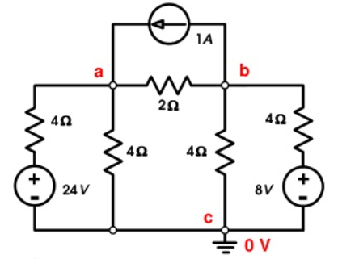
CHƯƠNG 2: phân tích MẠCH ĐIỆN một chiều
VÍ DỤ:
Cho mạch như hı̀nh. Áp dụng phương trı̀nh điện thế nút xác định dòng điện qua điện trở 2Ω

Slide 16
CHƯƠNG 2: phân tích MẠCH ĐIỆN một chiều
Bước 1: Mạch điện có 3 nút; chọn c làm nút chuẩn. Như vậy, chı̉ cần thực hiện hai phương trı̀nh điện thế nút tại a và b. Gọi Va; Vb là điện thế tại các nút a và b so với nút chuẩn.
Bước 2: Viết các phương trı̀nh nút tại a và b.

Slide 17
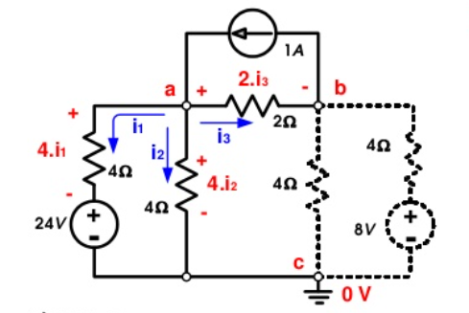
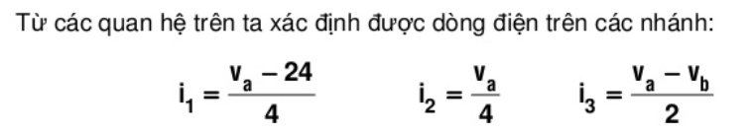
Áp dụng định luật Kirchhoff 1 tại nút a , ta có:
i₁ + i₂ + i₃ = 1
Phương trı̀nh cân bằng áp trên từng nhánh hội tụ về nút a:
V_{a} – V_{c} = V_{a} - 0 = V_{a} với V_{a} = 4.i₁ + 24
i₁ = (V_{a} – 24) / 4
V_{a} = 4.i₂ → i₂ = V_{a} / 4
V_{a} – V_{c} = 2.i₃ → i₃ = (V_{a} – V_{b}) / 2

Slide 18
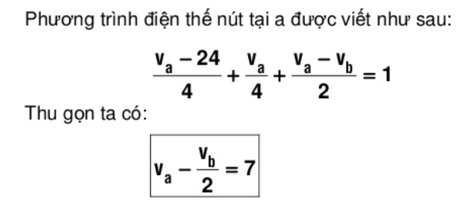
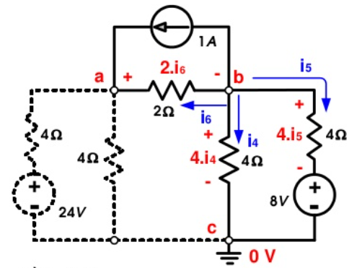
Phương trı̀nh điện thế nút tại b:
Trên hı̀nh chı̉ cần quan tâm đến các dòng điện tại nút b; giả sử các dòng điện i4; i5; i6 và nguồn dòng đang từ b đổ ra trên các nhánh.
Áp dụng định luật Kirchhoff 1 tại nút b, có quan hệ: i₄ + i₅ + i₆ + 1 = 0

Slide 19
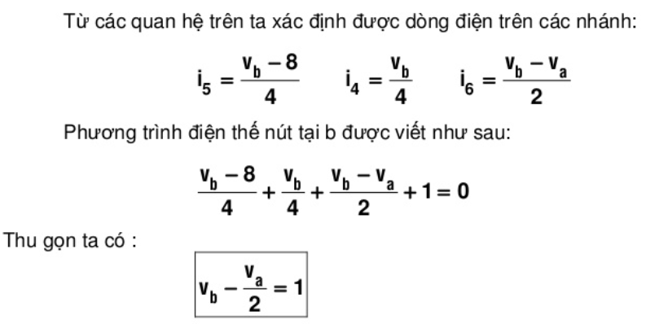
Phương trı̀nh cân bằng áp trên từng nhánh hội tụ về nút b:
V_{b} – V_{c} = V_{b} - 0 = V_{b} với V_{b} = 4.i₅ + 8
i₅ = (V_{b} – 8) / 4
V_{a} = 4.i₄ → i₄ = V_{b} / 4
V_{b} – V_{a} = 2.i₆ → i₆ = (V_{b} – V_{a}) / 2

Slide 20
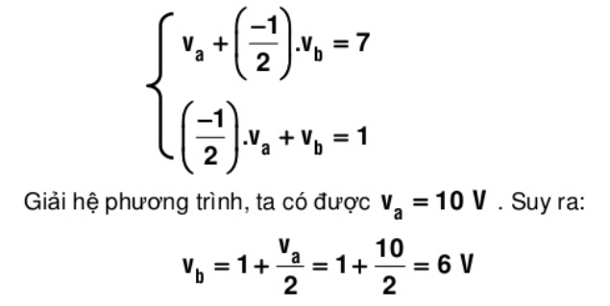
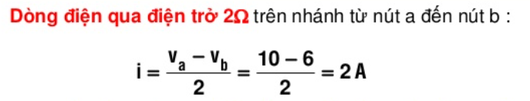
Suy ra hệ phương trı̀nh dùng xác định điện thế tại các nút a và b:

Slide 21
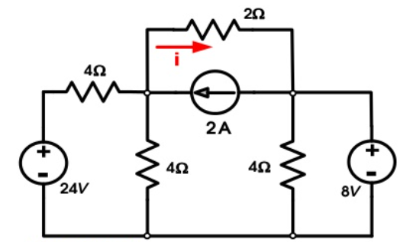
CHƯƠNG 2: phân tích MẠCH ĐIỆN một chiều
Bài tập 2.1:

Slide 22
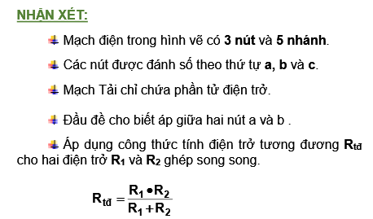
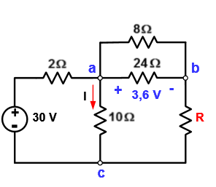
CHƯƠNG 2: phân tích MẠCH ĐIỆN một chiều
Bài tập:

Slide 23
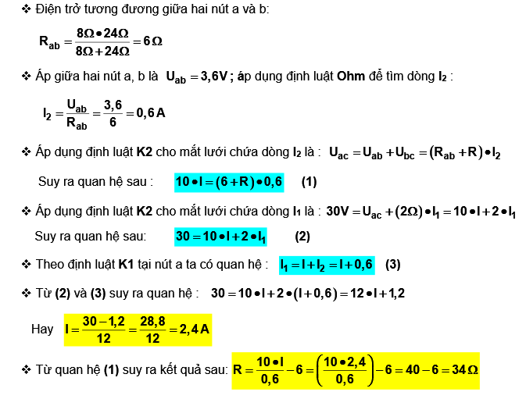
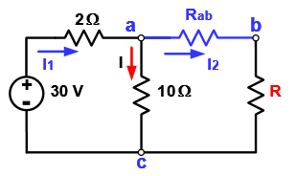

Slide 24
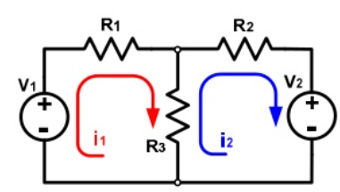
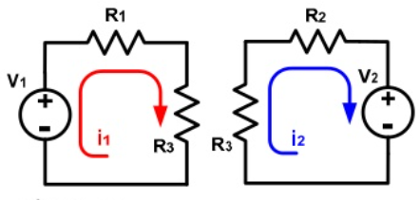
2.2 phương trình dòng mắt lưới
PP dòng vòng
Phương trình dòng mắt lưới là PP giải mạch áp dụng định luật K2 xây dựng PT cân bằng áp dọc theo mắt lưới
2.2.1 Mạch có 2 mắt lưới chứa nguồn áp và R
Trong mỗi mắt lưới, chúng ta tự chọn tùy ý dòng điện và hướng dòng điện trên mỗi mắt lưới
Chú ý phần tử trên nhánh biên của hai mắt lưới. Chú ng ta xem như phần tử này chiụ ảnh hưởng của các dòng điêṇ trong mỗi mắt lưới. Môṭ cách khác có thể tách mach hai mắt lưới thành hai mắt lưới đơn theo hı̀nh trên

Slide 25
2.2 phương trình dòng mắt lưới
PP dòng vòng
2.2.1 Mạch có 2 mắt lưới chứa nguồn áp và R
Goi i₁ và i₂ là dòng qua mỗi mắt lưới. Khi tách mach thành hai mắt lưới đôc lâp, dòng điên i₁ qua tất cả các phần tử trong mắt lưới 1
và dòng điên i₂ qua bất cứ phần tử trong mắt lưới 2. Khi kết hợp lai hai mắt lưới thành mach ban đầu, dòng điên qua phần tử R₃ (phần tử chung của hai mắt lưới) gồm hai thành phần đi qua là i₁ và i₂

Slide 26
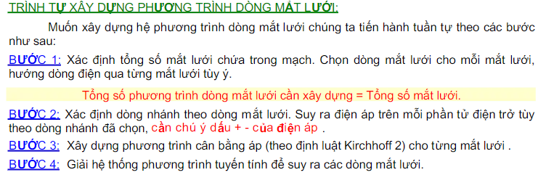
2.2 phương trình dòng mắt lưới
PP dòng vòng
2.2.1 Mạch có 2 mắt lưới chứa nguồn áp và R

Slide 27
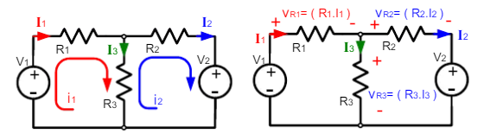
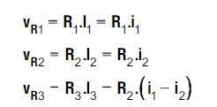
2.2 phương trình dòng mắt lưới
PP dòng vòng
2.2.1 Mạch có 2 mắt lưới chứa nguồn áp và R

Slide 28
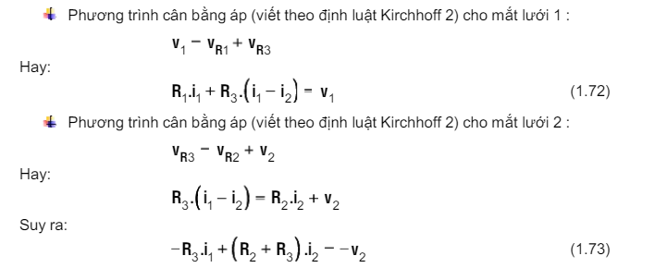

Slide 29
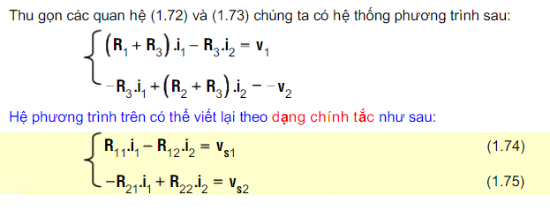

Slide 30
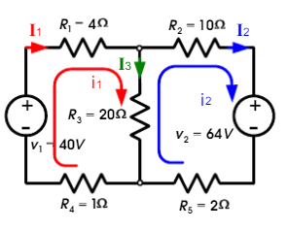
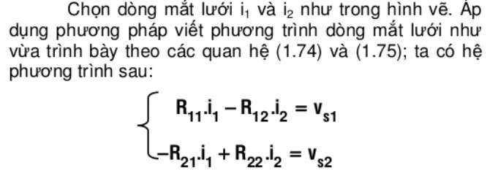
Ví dụ:

Slide 31
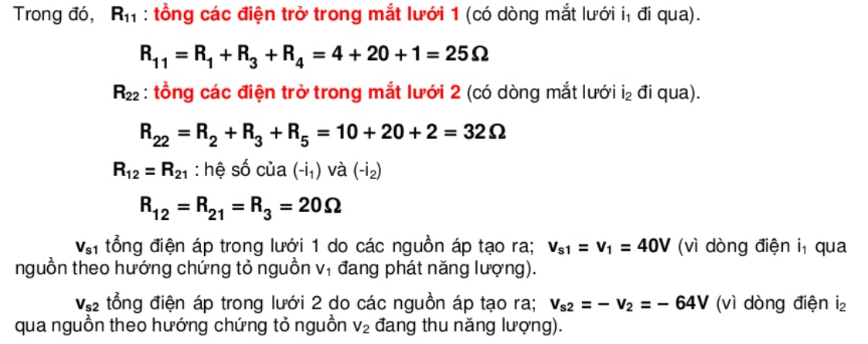

Slide 32
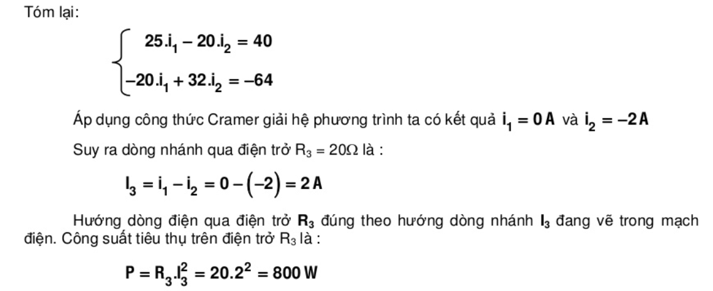

Slide 33
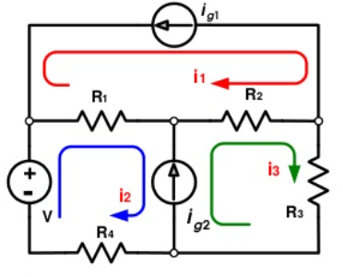
2.2.3 Phương trình dòng mắt lưới chứa nguồn dòng – siêu mắt lưới
Trong TH này vòng hiện có được gọi là siêu mắt lưới
Áp dụng ĐL K2 viết PT cân bằng áp trong siêu mắt lưới được PT thứ 3 chứa các ẩn số dòng mắt lưới

Slide 34
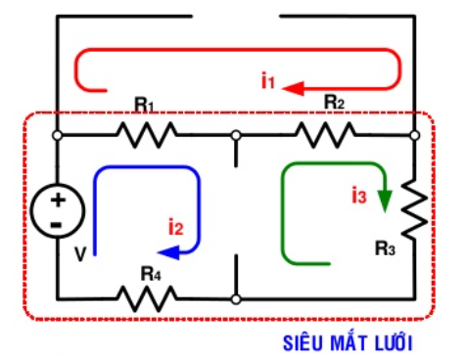
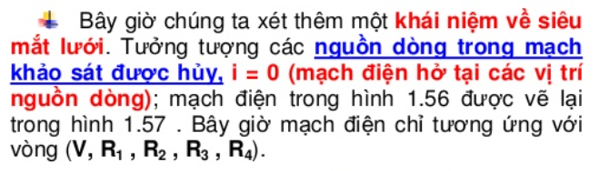
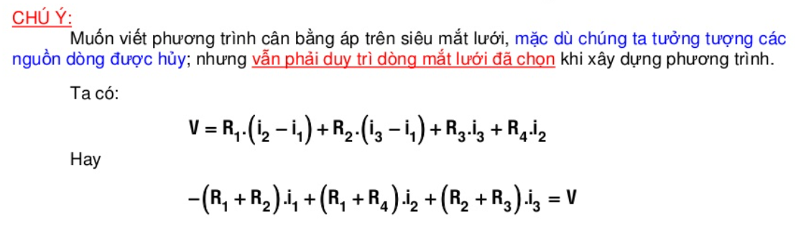
2.2.3 Phương trình dòng mắt lưới chứa nguồn dòng – siêu mắt lưới

Slide 35
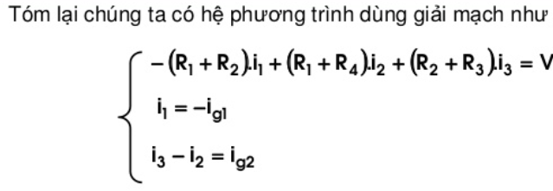
2.2.3 Phương trình dòng mắt lưới chứa nguồn dòng – siêu mắt lưới

Slide 36
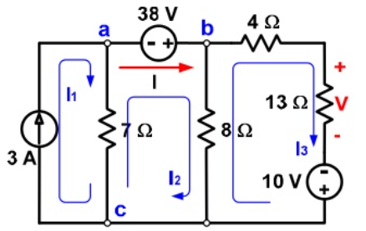
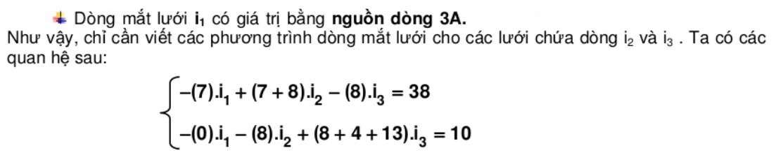
Ví dụ:

Slide 37


